Slide 1
ENTRE CREUSE ET CLAISE
AU FIL DES RIVIèRES
Notre association a pour objet de développer
les loisirs et l’amitié entre Creuse et Claise.
Ces deux rivières et leurs affluents ont façonné les paysages mais
aussi la vie des hommes depuis la préhistoire jusqu’à nos jours.
Promenons-nous sur leurs rives, remontons le temps, regardons
nos ancêtres vivre et installer leurs activités au fil de leurs cours…
Suivez-nous, les pistes sont nombreuses...
Aujourd’hui, nous vous proposons d’aller faire un tour du côté
des moulins… à eau bien sûr !
Le moulin à eau est l’une des plus anciennes machines inventées par l’homme.
En Touraine, c’est à partir du Xème siècle que commence vraiment l’établissement des moulins à eau dans les vallées dotées d’un important réseau hydraulique.
L’essor de la propriété ecclésiastique et seigneuriale va favoriser l’implantation des moulins entre Creuse et Claise.
Un moulin à eau est signalé à Descartes avant 1200 (*).

Slide 2
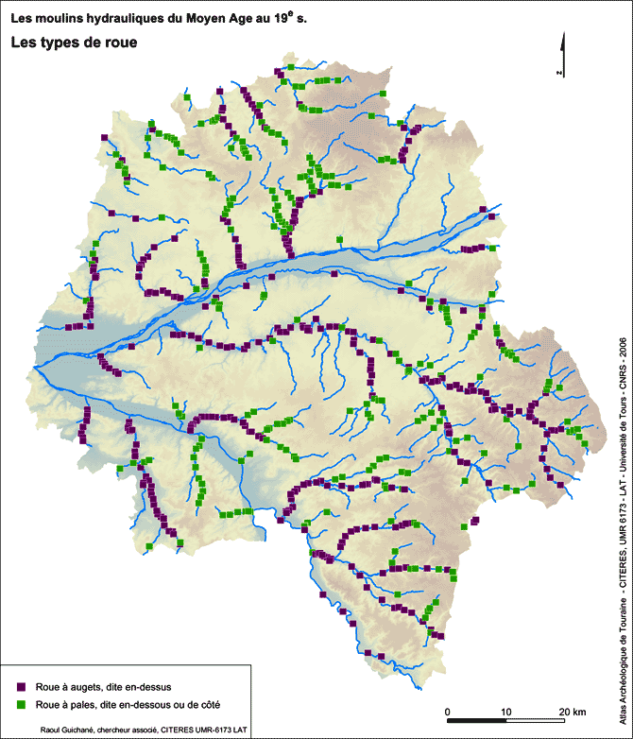
ou
Esves
Follet
Claise

Slide 3
LES MOULINS à EAU
L’équipement type du site d’un moulin à eau
Presque tous les moulins de Touraine fonctionnaient sur chute d’eau.
Un barrage faisait monter l’eau qui remplissait le lit mineur. Elle était guidée par un canal d’amenée jusqu’à la chute où elle actionnait la roue, puis regagnait la rivière par le canal de fuite. Ainsi se formait une île artificielle. Des ouvrages régulateurs, vannes, déversoirs, maintenaient
le niveau aussi constant que possible (*).
Les types de roues
En Touraine, les moulins étaient principalement équipés de roues verticales :
Roues à pales pour les basses chutes (inférieures à 2,50 m).
On les trouvait sur les portions de cours d’eau à faibles pentes et
débits moyens ou forts.
Roues à augets pour les hautes chutes (supérieures à 2,50 m).
On les trouvait sur les portions de rivières à fortes pentes et
débits faibles (*).

Slide 4
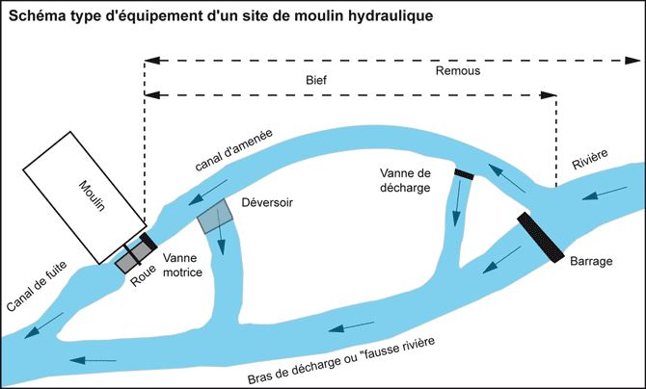
(*) GUICHANé R … : Les moulins et l’exploitation de l’énergie hydraulique. In E. Zadore-Rio (dir) Atlas Archéologique de Touraine. Supplément à la Revue Archéologique du Centre de la France. 53, FERACF. Tours. 2014.

Slide 5
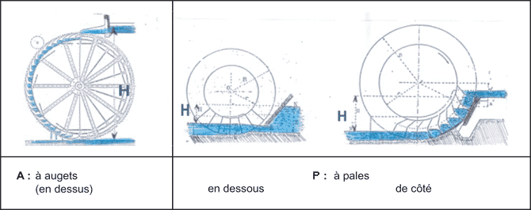
Types de roues
(*) GUICHANé R.

Slide 6
Remonter le temps à la recherche des moulins
Exploiter les sources écrites
  les cartulaires des abbayes, les actes juridiques, les litiges, les documents d’imposition, de commerce, d’enregistrement, le cadastre
  les ouvrages géographiques, historiques et littéraires
  les cartes postales et autres sources iconographiques
  les listes nominatives des recensements de population mentionnant les moulins et les meuniers depuis 1836 (Archives départementales consultables jusqu’en 1936).
Examiner les cartes anciennes et modernes
  la carte de Cassini ou carte de l’Académie : c’est la première carte topographique du royaume de France dressée par la famille Cassini (César-François et son fils Jean-Dominique) au XVIIIème siècle. Elle comporte 181feuilles. En ce qui concerne la feuille 66 « Richelieu » qui nous intéresse, les levées ont été réalisées entre 1756 et 1758
  la carte d’Etat-Major dressée entre 1818 et 1836
  le cadastre napoléonien de 1833.
Les cartes IGN modernes indiquent les moulins encore existants ou les lieux-dits les rappelant.

Slide 7
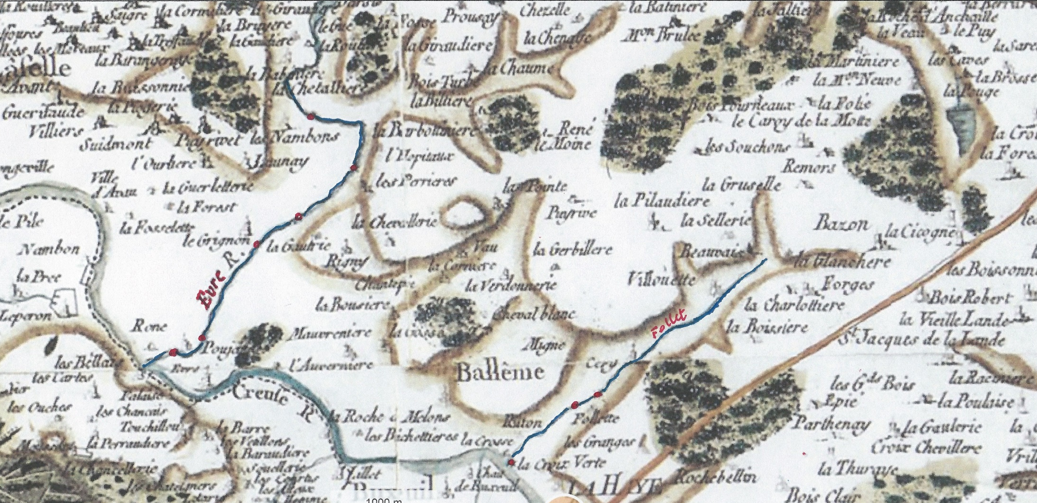
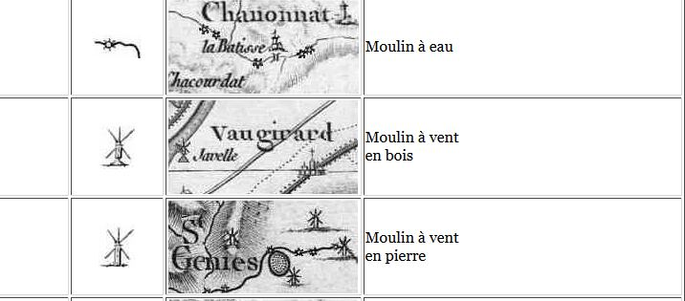
CARTE DE CASSINI
Balesmes - Esves et Follet
(1756-1758)
Légende de la carte de Cassini

Slide 8
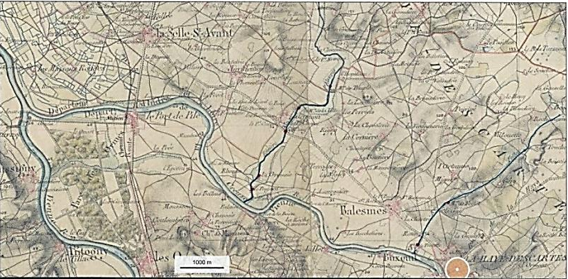
CARTE DE L’ETAT-MAJOR
Esves et Follet
(1818-1836)

Slide 9
LES MOULINS DE BALESMES
Notre promenade à la recherche des moulins à eau a commencé tout près d’ici, sur les rives de l’Esves et du Follet. En effet, c’est sur ces deux cours d’eau que s’est installée l’activité des meuniers, en retrait des eaux parfois mouvementées de la Creuse.

Slide 10
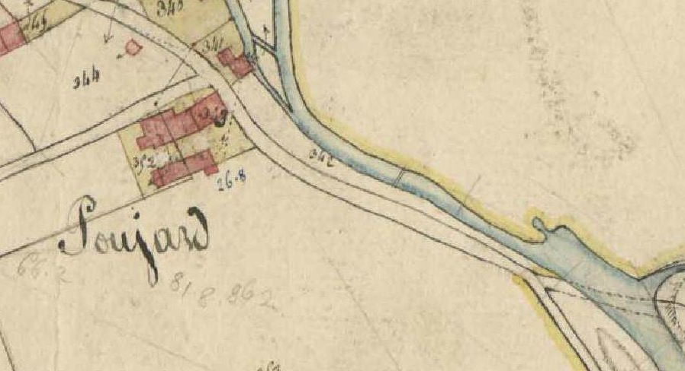
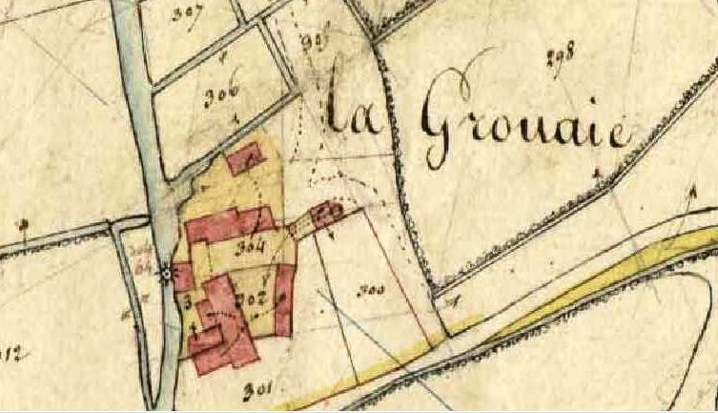
LES MOULINS DE L’ESVES
CADASTRE 1833
5 juin 1713 – Acte signé Claude Mathé – bailly et juge de la Baronnye de la Haye-en-Touraine concernant les assises de la Quintaine * :
...« le meusnier du moullin de Pouzard, défaillant »
« Nous, juge susdit, avons donné deffaut des non comparants... Et avons condamnés chascun en trois livres d’amende... Faute s’estre présenté pour faire le devoir de la quintaine conformément à l ’usage et aux droits attribués à Monseigneur.... »
* Quintaine :
  droit féodal imposé par le seigneur à certains de ses
  vassaux ou manants : nouveaux mariés ou membres
  de certaines corporations comme les meuniers.
  A La Haye, les meuniers recevaient une assignation
  pour participer à une joute sur la rivière Creuse, le
  dimanche de la Trinité. Ils faisaient eux-mêmes le
  devoir ou se faisaient remplacer.
  Le « défaut » était passible d’une amende.
  Il s’agissait d’une véritable redevance.
Moulin de la Grouaie (Groix) :
2 mars 1842 – arrêté du préfet –
Bassin de la Creuse, moulin n° 26.
(D. D. A. F. 37)

Slide 11
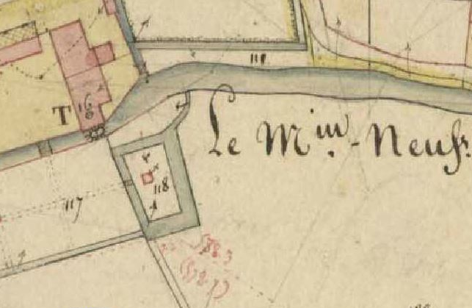
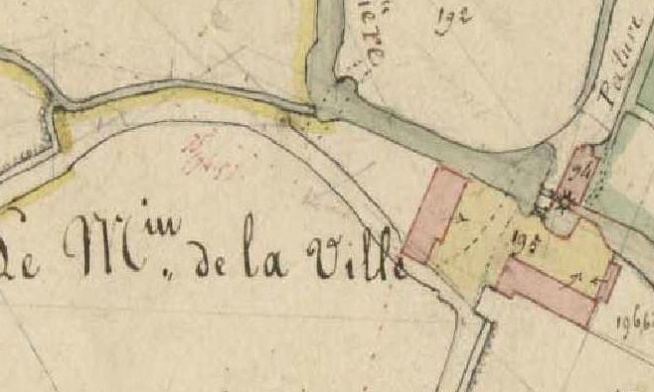
LES MOULINS DE L’ESVES
CADASTRE 1833
Ancien fief sur la rivière Esves qui relevait
du château de Nouâtre, le Moulin Neuf est cité dans les documents suivants :
7 janvier 1471 (Dom Housseau) vente par Guillaume Gueffault à Jean du Fou.
Affaires militaires et organismes de temps de guerre (Archives 37) « réquisition de farine, refus d’obtempérer du minotier Bessereau à Balesmes – La Haye-Descartes : correspondance, rapports, enquêtes » - 1917.
11 juin 1713, assises de la quintaine :
« Le meusnier du moullin d’Esves a
comparu par Remy Leau qui a fait le
debvoir. Le meusnier du moullin de la
Ville, id. »

Slide 12
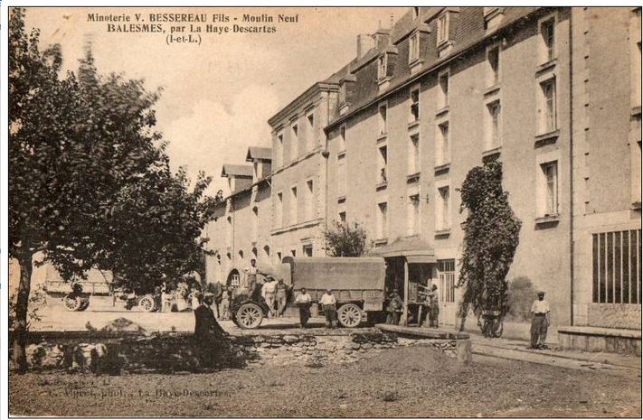
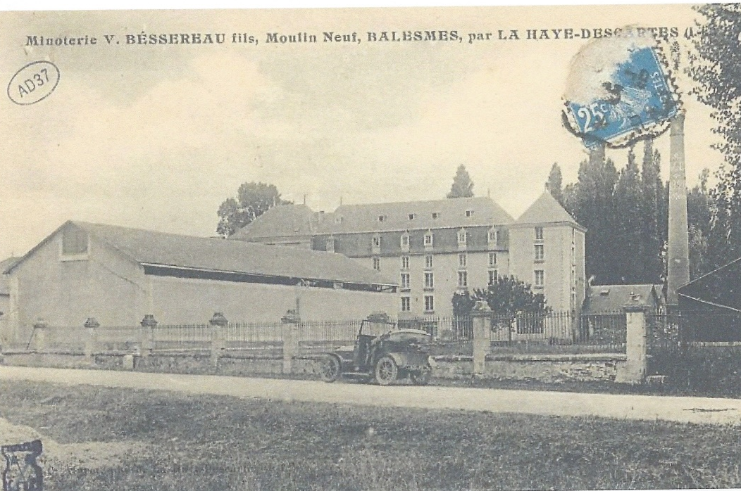
LES MOULINS DE L’ESVES
Le moulin Neuf – Minoterie Bessereau
Le moulin neuf a été acheté par la
Minoterie Bessereau & Fils en 1906

Slide 13
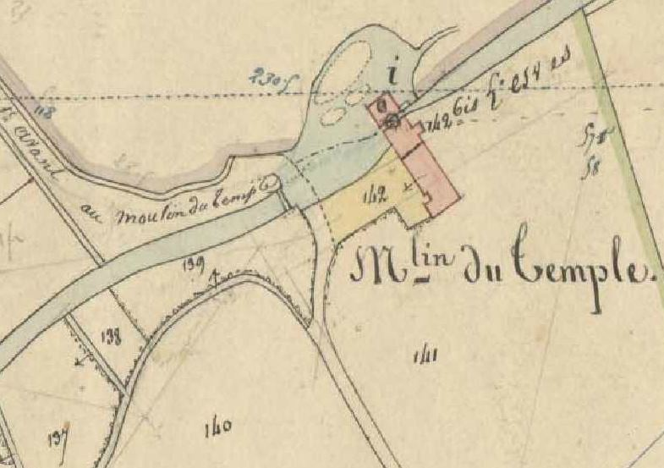
LES MOULINS DE L’ESVES
CADASTRE 1833
En 1790,
« Le siège de la Commanderie de
l’Ile-Bouchard, de l’ordre de Saint-
Jean de Jérusalem, était à Brizay.
La commanderie possédait ....
le moulin du Temple et la métairie
de l’Hôpital, paroisse de Balesmes... »
Extrait du Dictionnaire géographique,
historique et biographique de
l’ancienne province de Touraine –
J. X Carré de Busserolle.

Slide 14
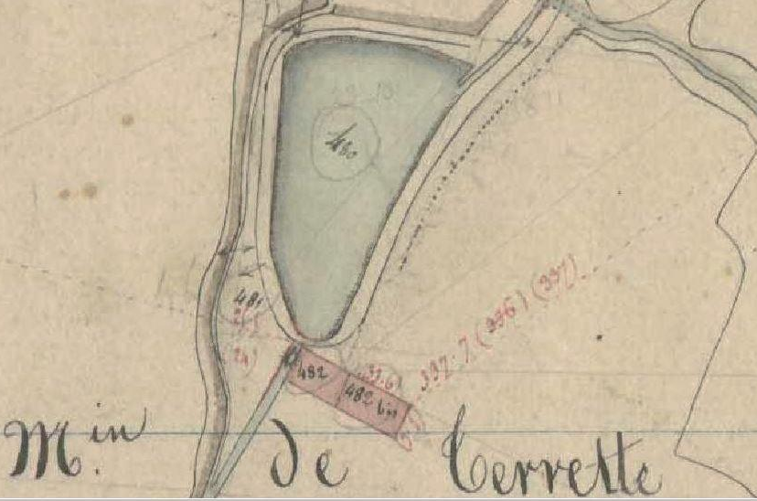
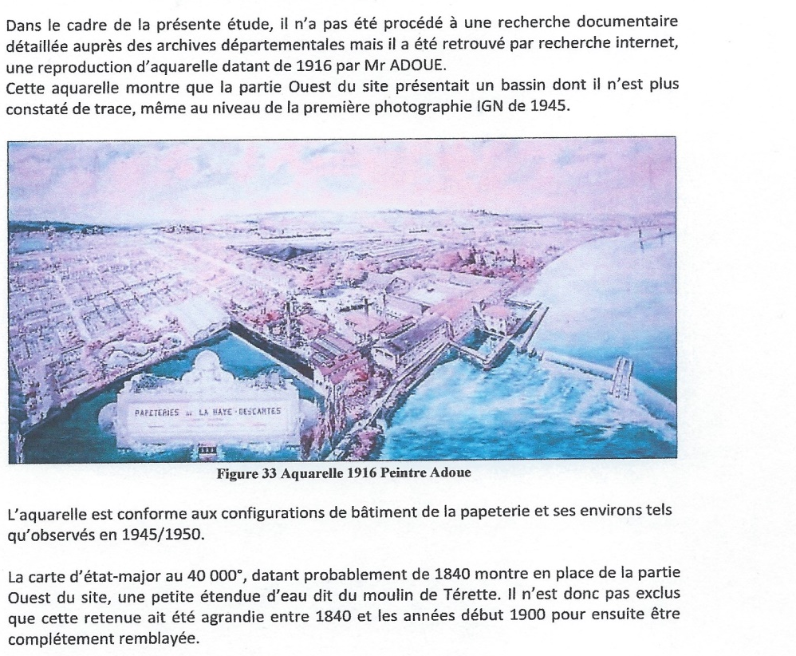
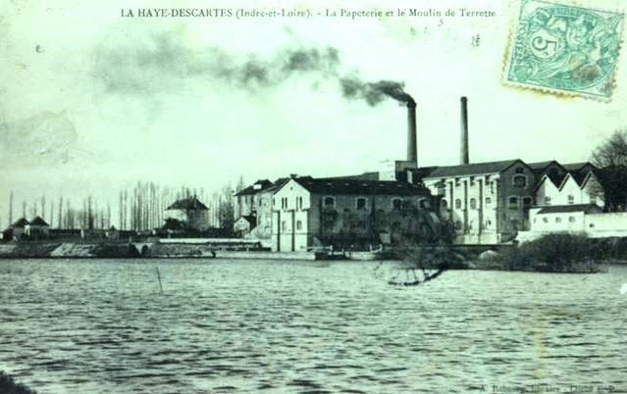
LES MOULINS DU FOLLET
CADASTRE 1833
Le moulin de Terrette est cité par Carré de Busserole : ... "le ruisseau de Follet fait mouvoir les moulins de Follet et de Terrette –
Commune de Balesmes. »
Le moulin de Terret est cité dans un aveu de l’abbesse de Fontevrault – 7 novembre 1782 –
La papeterie de La Haye-Descartes est créée
en 1858 et s’étend sur le site du moulin de
Terrette. Ci-dessous, un extrait du dossier
concernant le projet de centrale biomasse
du 16 juin 2016.

Slide 15
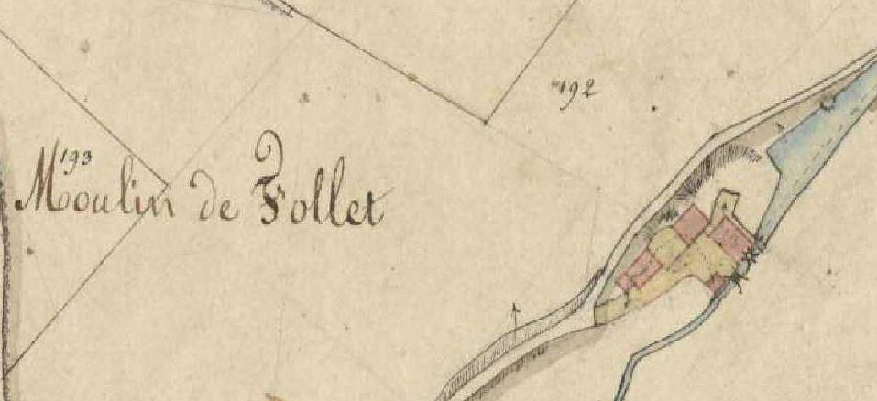
LES MOULINS DU FOLLET
CADASTRE 1833
Cité dans les documents suivants :
Hostel et habergement de Follet, 1439 (Dom Housseau)
Fief du moulin de Follet, paroisse de Balesmes, 1639 (Châtre de
Cangé, n° 4835)
11 juin 1713 – Archives 37 – justice de la Haye-Descartes.

Slide 16
LES MEUNIERS
(d’après les listes nominatives des recensements de population)
1836 à 1911
LE MOULIN DE FOLLET
Années des recensements Noms
1836 BOUILLON Charles et SAVATIER Jean
1846 POIRIER Louis Auguste
1856 LAMIRAULT Jean
1861/72/76/81/86/91 BAUCHER Joseph
1896/1901/1906/1911 THOMAS Alexandre
L’établissement de la liste complète des meuniers de tous les moulins de Balesmes est
en cours.

Slide 17
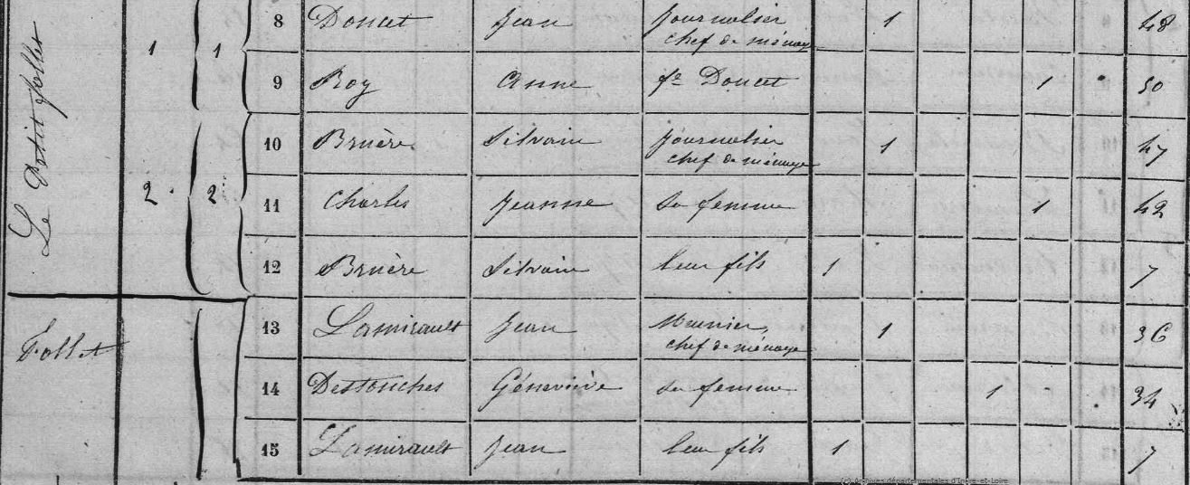
Extrait de la liste de recensement de population de 1856
Balesmes - Follet

Slide 18
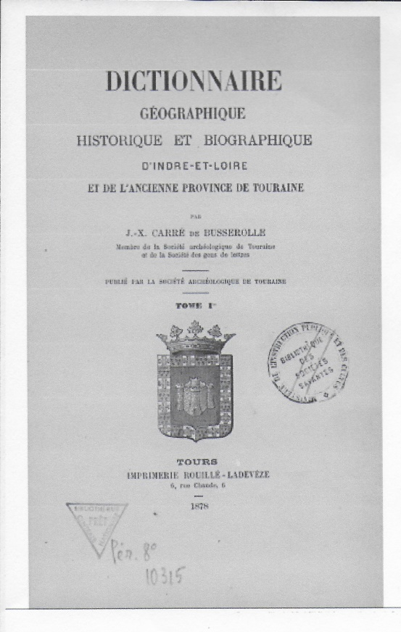
SOURCES ET DOCUMENTS COMPLEMENTAIRES
CARRE DE BUSSEROLLE
Jacques-Xavier Carré de Busserolle (1823-1904)
Membre de la Société Archéologique de Touraine et de la
Société des gens de lettres.
Ecrit le dictionnaire géographique, historique et biographique
de l’ancienne province de Touraine entre 1878 et 1884.
Tomes I à V.
Cet ouvrage de référence est consultable à la bibliothèque
Municipale de Descartes.

Slide 19
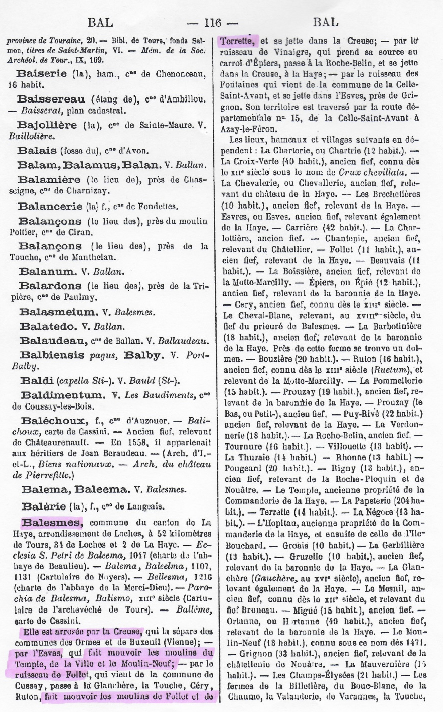
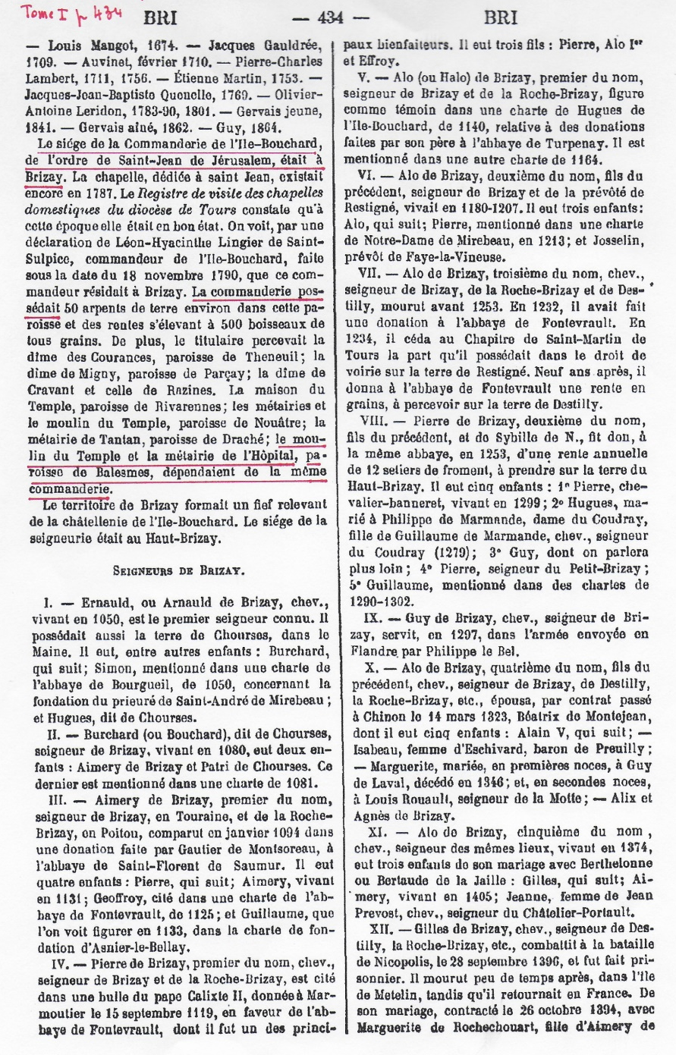
Les moulins de Balesmes

Slide 20
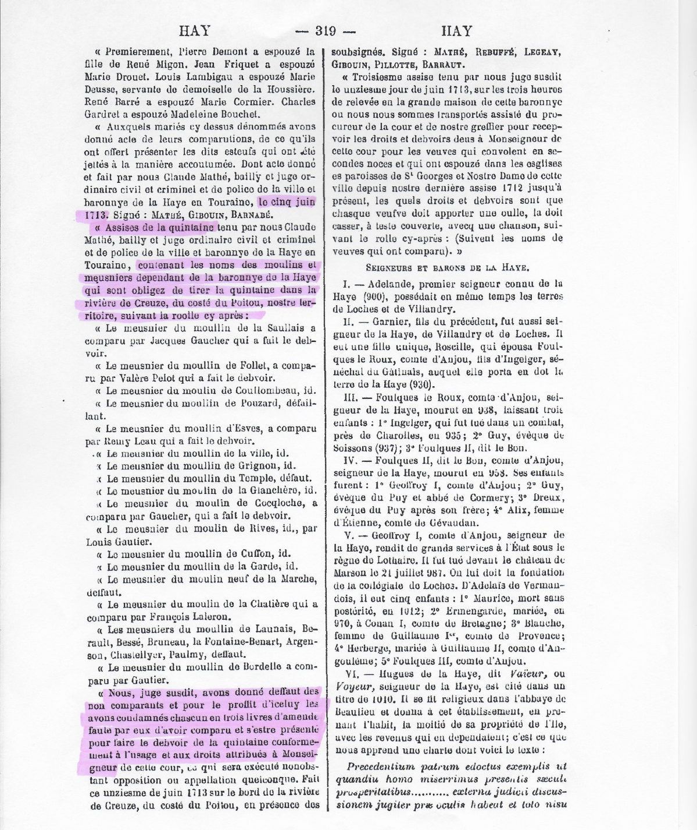
La quintaine de La Haye – Acte du 11 juin 1713.

Slide 21
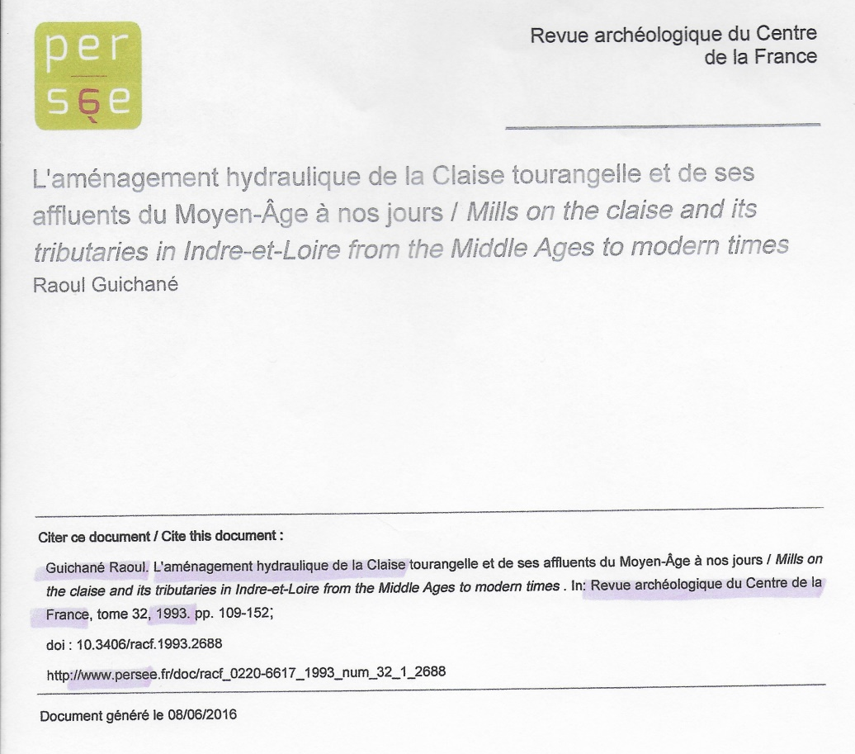
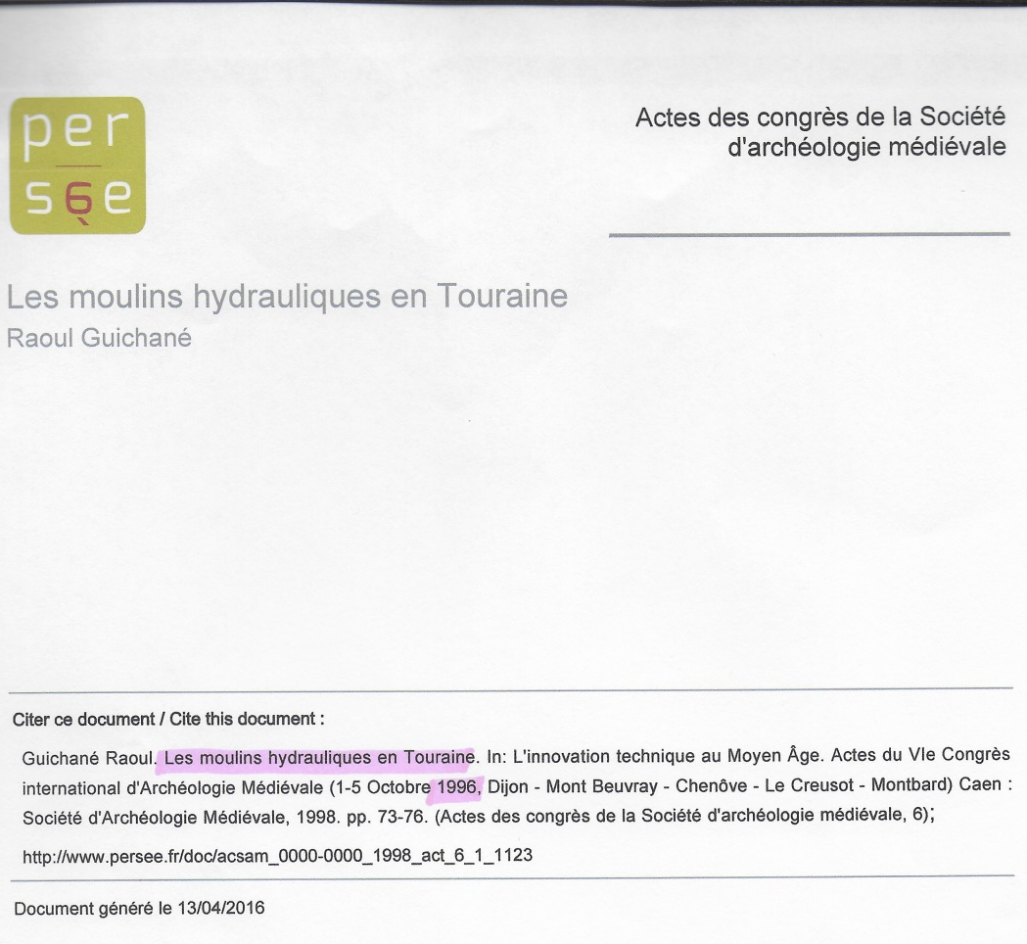
SOURCES ET DOCUMENTS COMPLEMENTAIRES
RAOUL GUICHANE

Slide 22
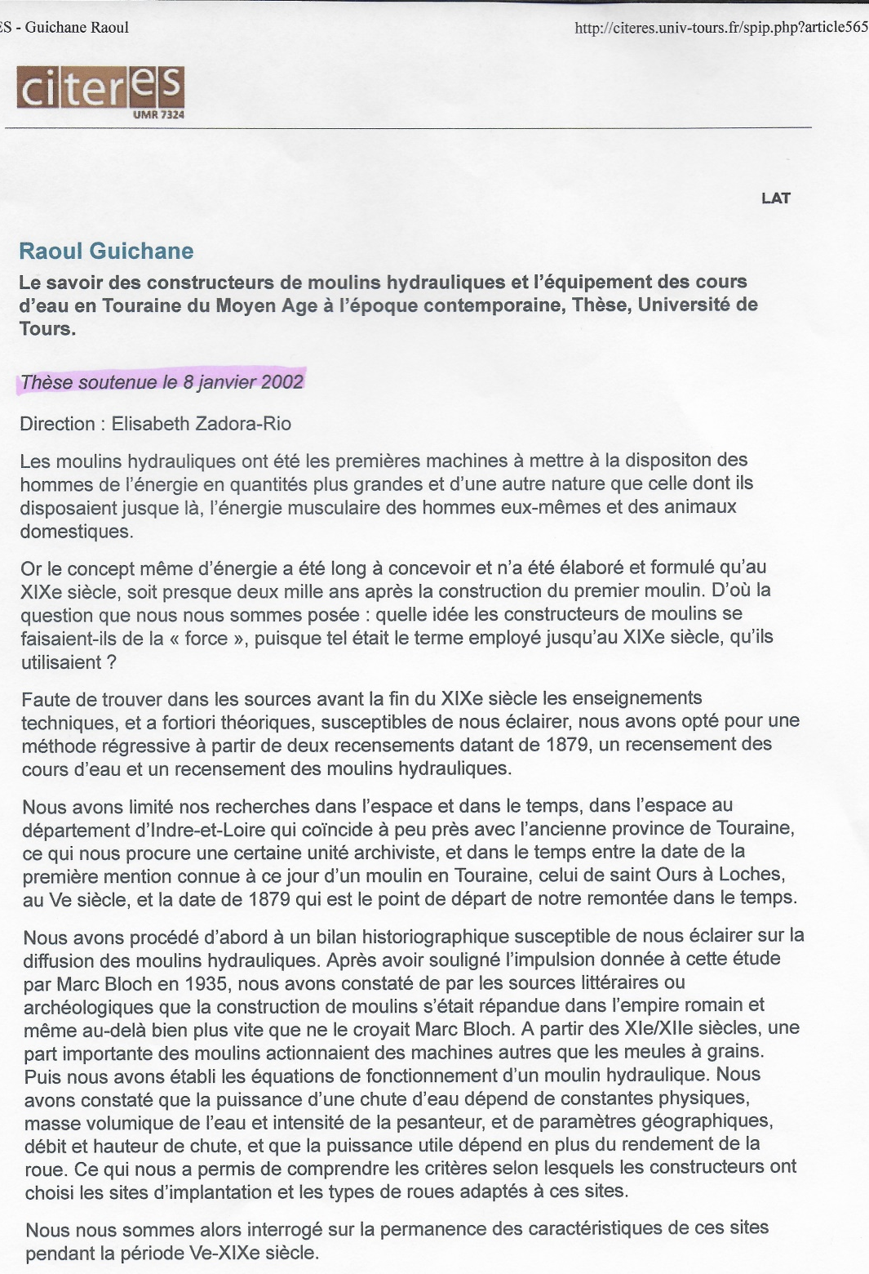
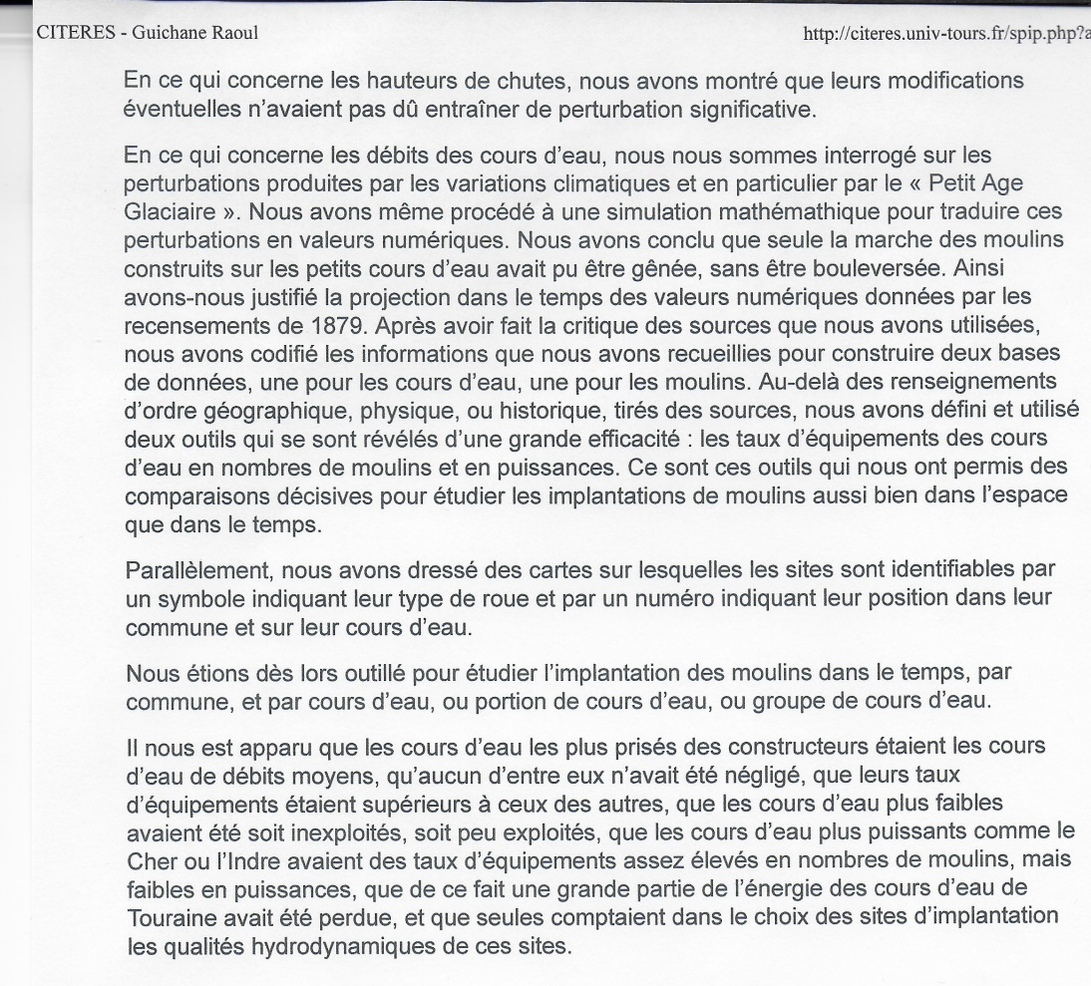

Slide 23
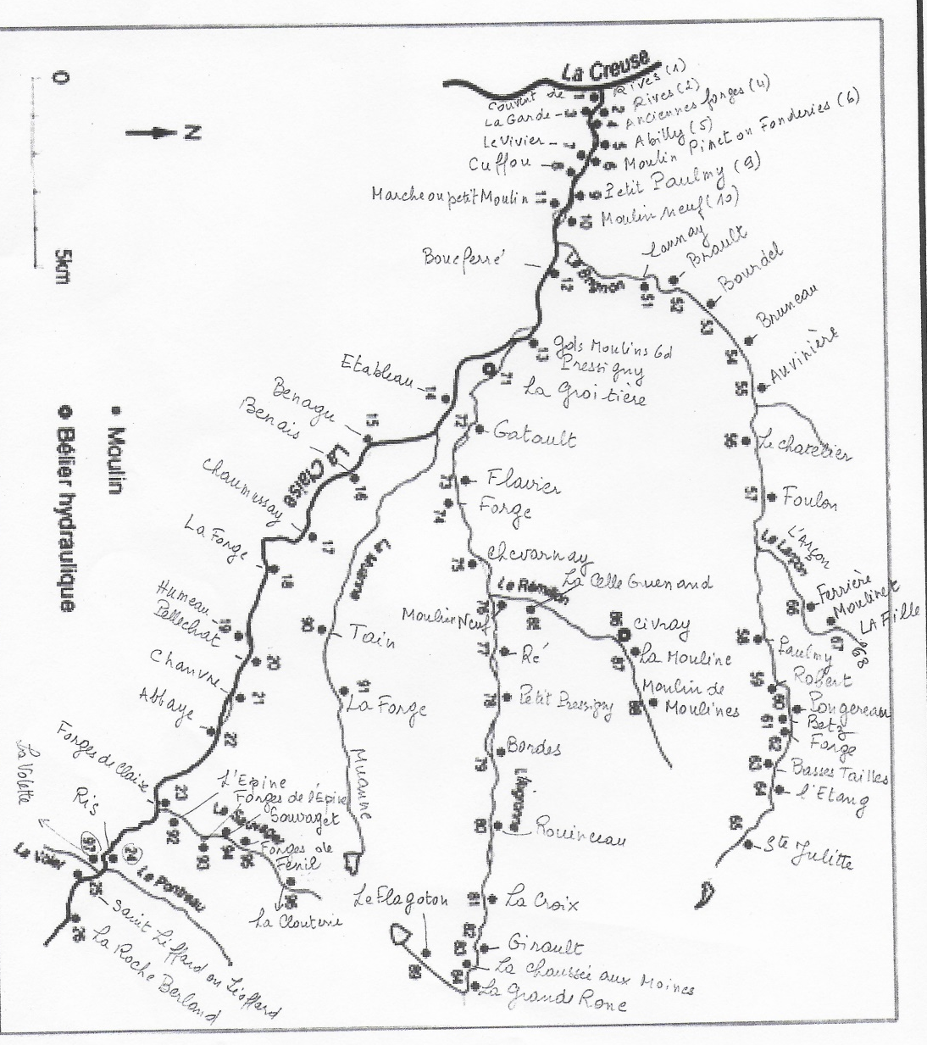
Moulins de la Claise et de ses affluents
(d’après les données de R. Guichané)

Slide 24
Autour des moulins, d’autres sujets d’étude s’offrent à nous...
La quintaine, la banalité
L’équipement et le fonctionnement du moulin
Les moulins et le climat
Les meules, le rhabilleur de meules
Le meunier : son statut social, sa réputation
Les moulins selon leur destination : grain, foulon, tan, huile...
Les « bleds », la farine, le pain
Les rapports avec les autres usagers des cours d’eau (pêche, navigation...)
Les moulins, énergie du passé... ressources du futur ?
Moulins et littérature (Joseph épicier ambulant/Moulin dePoujard – La Becquée Boylesve/ Moulin Gruteau)
Etude des autres moulins entre Creuse et Claise
(Abilly, Saint Rémy... Et beaucoup d’autres...)

Slide 25
Ceci est notre première promenade de découverte, une étude
bien imparfaite et très incomplète.
Merci de nous faire part de toutes vos observations, précisions
et pistes qui pourraient enrichir les rencontres avec notre
histoire et notre patrimoine entre Creuse et Claise.
FEVRIER 2018

